Slide 1
д-р Трајче Нацев Универзитет „Гоце Делчев“-Штип д-р Драган Веселинов Универзитет „Гоце Делчев“-Штип ПОТЕНЦИЈАЛНИ РИЗИЦИТЕ И ОПАСНОСТИТЕ ВРЗ АРХЕОЛОШКИТЕ ЛОКАЛИТЕТИ ВО ГОРНИОТ ТЕК НА РЕКА БРЕГАЛНИЦА

Slide 2
Во горниот тек на река Брегалница се наоѓаат археолошки локалитети кои датираат од различен временски период. Нивното присуство историски и културно го дефинира животот во овој регион што е од особено значење за нашето културно наследство. Меѓутоа местополжба и поставеност кои ја имаат во местата каде се наоѓаат придонесува да бидат подложени на потенцијални ризици и опасности кои би придонеле до нивно загрозување и уништување. Со утврдување на потенцијалните ризици и опасности кои ги загрозуваат археолошките локалитети во горниот тек на река Брегалница ќе се овозможи превземање на потребните мерки и активности за нивна заштита и спасување во случај на појава од истите.

Slide 3
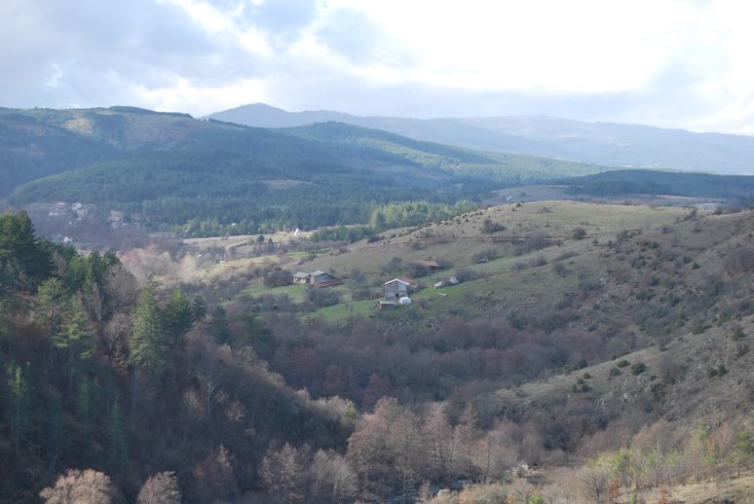
Градиште Абланица - Берово

Slide 4
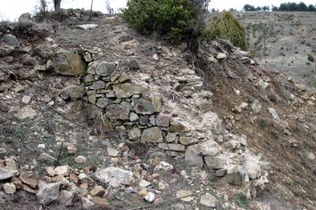
Градиште - Будинарци

Slide 5
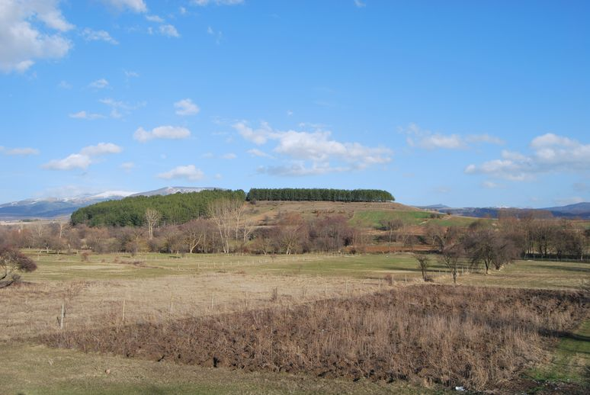
Градиште - Чифлик

Slide 6
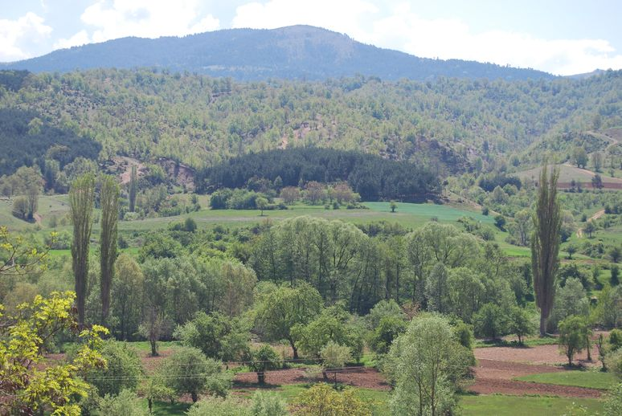
Населба - Селиште

Slide 7
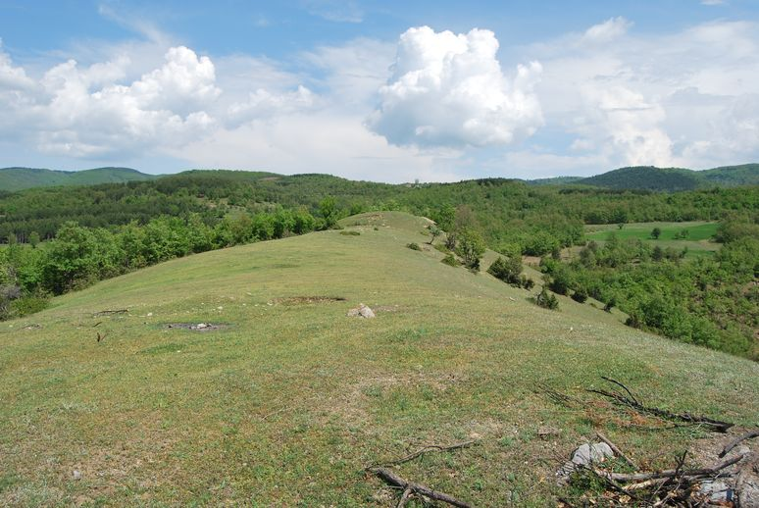
Градиште -Габрово

